Slide 1
MICROEMPRESA LAS DELICIAS DEL “TENA “ Coop.
Catalogo de productos

Slide 2
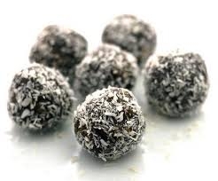
OREO MIX
Precio de venta: $0.75
Código: 0236

Slide 3
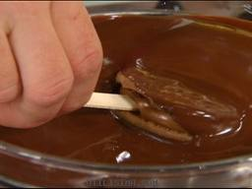
TANGO DE CHOCOLATE
Precio de venta: $1.00 c/u
Código : 0576

Slide 4
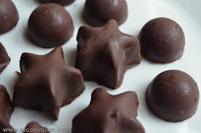
CHOCOLATES
Preció de venta: $0.25 c/u
Código:
0285

